Slide 1

Власть и влияние. Формы власти.

Slide 2
определения
Власть - право, которым обладает человек вследствие служебного положения, которое он занимает в организационной структуре.
Влияние – это любое поведение одного индивида, которое вносит изменения в поведение, отношения, ощущения и т.п. другого индивида.

Slide 3

По классификации Френча и Рейвена власть имеет 5 основных форм:
Власть, основанная на принуждении
Власть, основанная на вознаграждении
Экспертная власть
Эталонная власть
Власть на вере

Slide 4

Власть, основанная на принуждении
Влияние через страх
даже намек на увольнение, лишение каких-либо полномочий или понижение в должности обычно дает немедленные результаты
Ohio Bell пример
Можно вселить и в руководителя

Slide 5

Власть, основанная на вознаграждении. Влияние через положительное подкрепление.
Чтобы влиять на поведение, вознаграждение должно восприниматься как достаточно ценное
Недостаток: 1) можно неверно определить вознаграждение и работник не будет мотивирован
2)ограниченность ресурсов

Slide 6
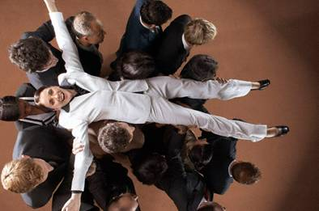
Харизма
– это власть, построенная не на логике, не на давней традиции, а на силе личных качеств или способностей лидера.
Руководитель - харизматик также может иметь и использовать власть примера.
часто служат примером поведения для подчиненных.

Slide 7

Законная власть. Влияние через традиции.
В системе, где традиции очень сильны, вопросы «что такое хорошо и что такое плохо» определены предельно точно
Вместо того, чтобы защищать свою позицию в вопросе, почему что-то нужно сделать именно так, а не иначе, человек может сказать:«по традиции».

Slide 8

Власть эксперта. Влияние через разумную веру.
Исполнитель представляет, что влияющий обладает особым экспертным знанием
Сила экспертной власти определяется уровнем компетентности, которую демонстрирует руководитель или сотрудник

Slide 9
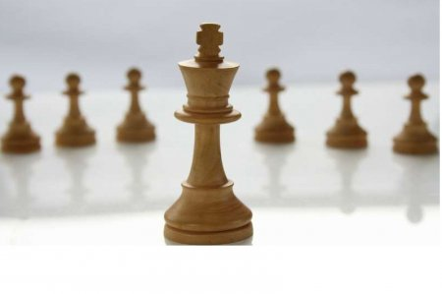
Итак, эффективный руководитель должен:
+ поддерживать разумный баланс власти: достаточной для обеспечения достижения целей, но не вызывающей у подчиненных чувства обездоленности
- не будет проявлять свою власть в приказной, ожидающей подчинения манере
+ причастность сотрудников к управлению

Slide 10
Спасибо за внимание!

